Slide 1
NORDESTE

Slide 2
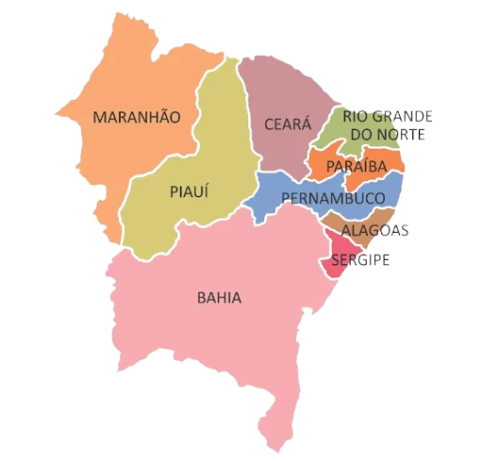
MAPA DO NORDESTE

Slide 3



ESTADOS DA REGIÃO
NORDESTE
Alagoas(AL) - Maceió
Bahia(BA) – Salvador
Ceara(CE) – Fortaleza

Slide 4



ESTADOS DA REGIÃO
NORDESTE
Maranhão(MA) – São Luís
Paraíba(PB) – João Pessoa
Pernambuco(PE) – Recife

Slide 5



ESTADOS DA REGIÃO
NORDESTE
Piauí(PI) – Teresina
Rio grande do norte(RN) – Natal
Sergipe(SE) - Aracaju

Slide 6
ESTADOS DA REGIÃO
NORDESTE
Alagoas(AL) – Maceió
Bahia(BA) – Salvador
Ceara(CE) – Fortaleza
Maranhão(MA) – São Luís
Paraíba(PB) – João Pessoa
Pernambuco(PE) – Recife
Piauí(PI) – Teresina
Rio grande do norte(RN) – Natal
Sergipe(SE) - Aracaju

Slide 7
ESTADOS DA REGIÃO
NORDESTE
Alagoas(AL) – Maceió
Bahia(BA) – Salvador
Ceara(CE) – Fortaleza
Maranhão(MA) – São Luís
Paraíba(PB) – João Pessoa
Pernambuco(PE) – Recife
Piauí(PI) – Teresina
Rio grande do norte(RN) – Natal
Sergipe(SE) - Aracaju

Slide 8
MACEIÓ

